Slide 1
MÜSABAKA ANALİZİ
TÜRKİYE VOLEYBOL FEDERASYONU
BURAK EMRE DİRİER
2021

Slide 2
Müsabaka Analizi
Günümüz modern voleybolunda müsabaka analizi takımların taktiklerini belirlerken kullandıkları en önemli araçlardan biridir.
Oyun analizi gerek antrenörlerin kendi oyuncularının performanslarını izlemelerinde gerekse rakip takımın teknik ve taktik özelliklerini belirlemelerinde ve bu yönde taktik anlayışlar geliştirmelerinde en büyük yardımcı araçtır.

Slide 3
Müsabaka Analizi
Bir müsabakada kendi takımımızın ya da rakip takımın performansını etkileyen tüm faktörlerin, somut ölçüt başlıkları altında gelişmiş teknolojik araçlar yardımıyla ortaya konularak verilerin toplanması

Slide 4
Müsabaka Analizi
Elde edilen verilerin objektif değerlendirme teknikleriyle ( istatistik ) işlenmesi, uzman görüşlerinin (sübjektif) ortalamasından çıkan bilgilerle yorumlamalar, her iki kaynaktan gelen bilgilerle birlikte verilerin işlenmesi, değerlendirilmesi ve sonuçlandırılmasıdır.

Slide 5
Müsabaka Analizinin Hedefleri
Oyunun strateji ve sistemlerinin değerlendirilmesi.
Maç sırasında takıma desteği.
Çalışmaların planlanması ve ayarlanması.
Kendi takımımızın gözlenmesi
Rakip takımın gözlenmesi.
Medya için bilgi.

Slide 6
Müsabaka Analiz Yöntemleri
Serbest Gözlem ve değerlendirme
Grafik Yöntemi
Video Fotoğraf veya Film Kayıtları
Birleştirilmiş Yöntemler

Slide 7
Serbest Gözlem ve değerlendirme
Bir veya birkaç gözlemci maçı seyreder ve takım(lar)ın ve oyuncuların performansını değerlendirir. Belirli konular hakkında notlar alırlar ve gözlemlerini hazır forma kaydederler.

Slide 8
Serbest Gözlem ve değerlendirme

Slide 9
Serbest Gözlem ve değerlendirme

Slide 10
Grafik Yöntemi
Grafiksel gözlem temel olarak taktik analiz ve istatistik için kullanılır: Oyuncuların pozisyonlarının ve hareketlerinin, hücum ve savunma kalıplarının, oyun akışının, smaç ve servis doğrultularının gözlemlenmesi ve değerlendirilmesi ya da belirli bir müsabaka periyodunda oyuncuların ve takımın performansının grafiğe dökülüp gözlenmesi gibi.

Slide 11
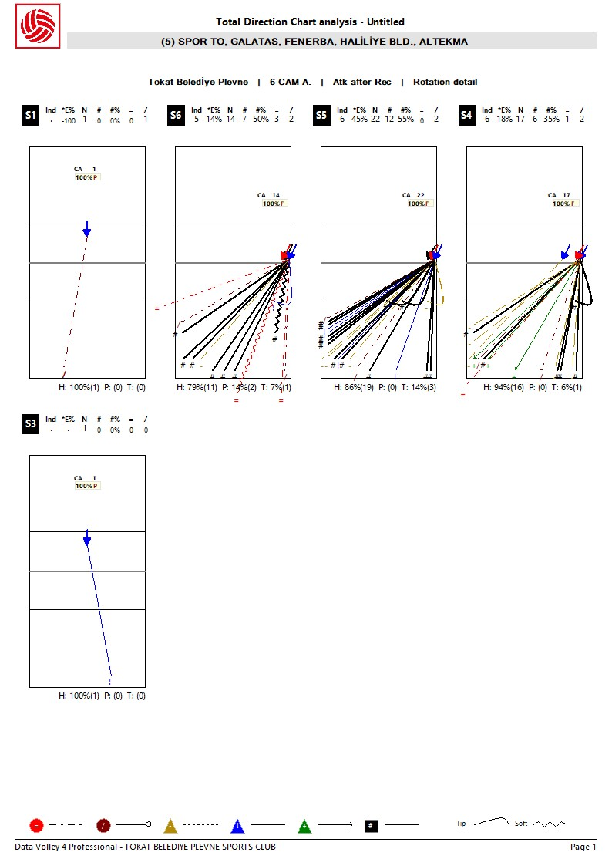
Grafik Yöntemi

Slide 12
Grafik Yöntemi

Slide 13
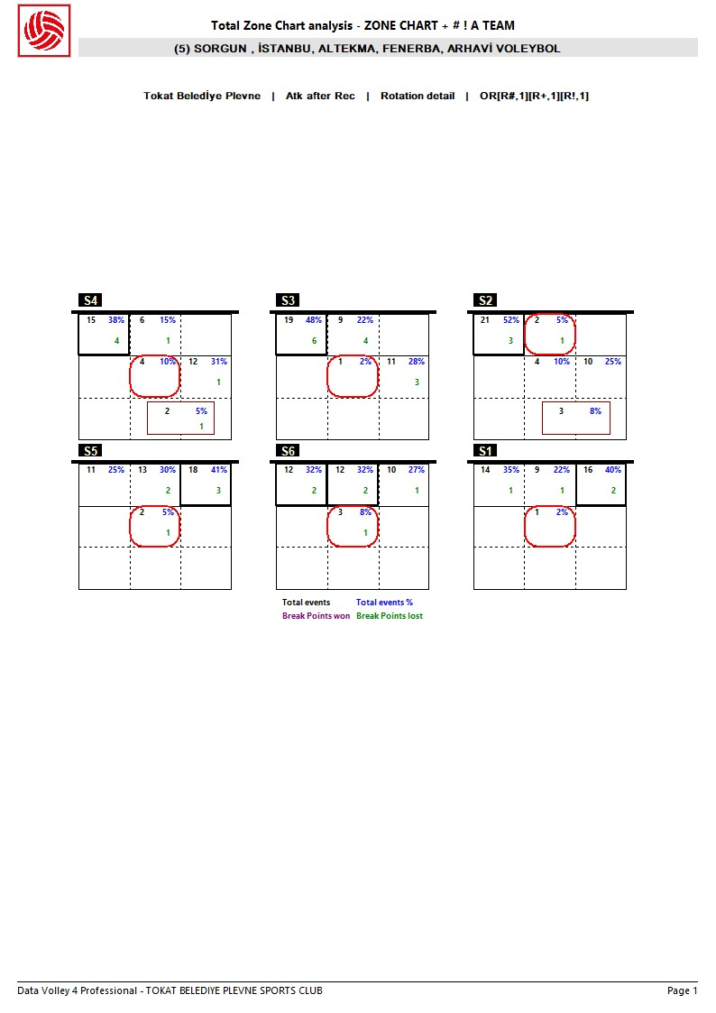
Grafik Yöntemi

Slide 14
Video Fotoğraf veya Film Kayıtları
Bu metotlar, pahalı cihazlar ve değerlendirme için çok zaman gerektirir. Bununla birlikte çok etkili ve bilgi sunma konusunda iyidir. Özellikle teknik-taktik analiz ve gözlemde yaralıdır.
Video analizi ancak kayıtlar iyi düzenlenmişse ve kısaysa değerlidir.

Slide 15
Birleştirilmiş Yöntemler
En çok kullanılan yöntemler iki hatta daha fazla yöntemin birleştirilmesiyle oluşturulan yöntemlerdir. Yöntemlerin birleştirilmesi maç analizinde en iyi sonuçları verir.

Slide 16
Birleştirilmiş Yöntemler
Antrenman ve maç analizlerini destekleyen en ileri ve etkili yöntem, video ve bilgisayarın ‘’online’’ olarak birleştirilmesidir. Bu yöntem alıştırmanın ve müsabakanın hemen sonrasında istatistiksel sonuçların ilgili video kayıtları ile beraber gösterilmesini sağlar.
Hareketlerin uygulama aşamasında doğru teknik ile yapılıp yapılmadığının sporcuya gösterilmesi ve sporcunun da doğrularını ve yanlışlarını görmesi ayrıca geri bildirimlerin verilmesi tekniğin hatadan arınmasını sağlayacaktır.

Slide 17
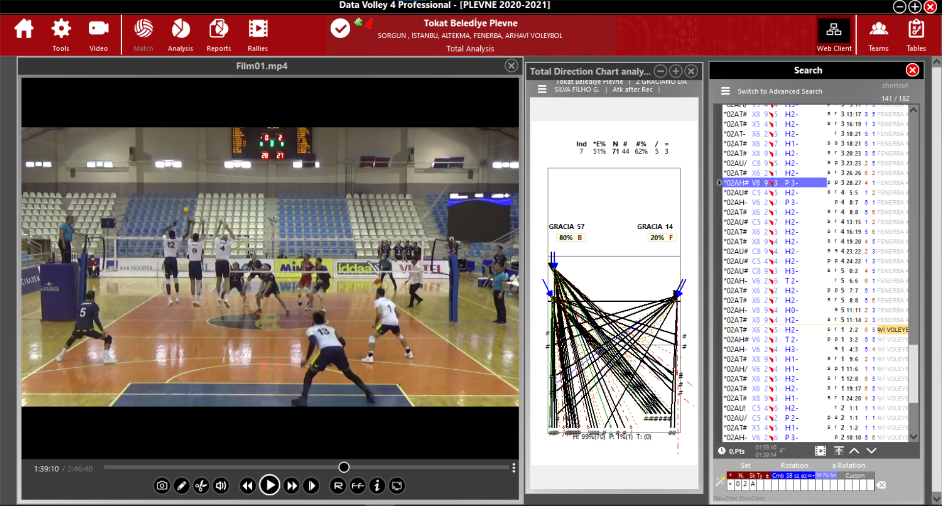
Birleştirilmiş Yöntemler

Slide 18
İstatistiksel Oyun Analizi
İstatistiksel maç analizi önemli bir yöntemdir ve maçlarda oyuncuların ve takımların performans faktörleri hakkında veri elde etmek amacıyla hemen hemen bütün üst düzey takımlar tarafından kullanılır. Verileri toplamak, kaydetmek, işlemek ve yorumlamak için istatistiksel maç analizinin birçok yöntemi vardır. Bu yöntemin çoğu aşağıdaki prosedürü temel almaktadır:

Slide 19
İstatistiksel Oyun Analizi Prosedürü
Hareketlerin sınıflandırılması: Değerlendirmek istediğiniz beceriler veya oyunlar (taktikler).
Hareketlerin (art arda gelen oyunların) kalitesinin değerlendirilmesi veya derecelendirilmesi.
Sembollerin ve kısaltmaların kullanılması.
Verilerin işlenmesi.
İşlenen verilerin analizi.
Sonuçların yorumlanması.
Grafik ve tablolarla sonuçların görselleştirilmesi.
Son raporun düzenlenmesi ve yazılması.
Sonuçların ekip üyeleri ve takımla tartışılması
Sonuçların saklanması.

Slide 20
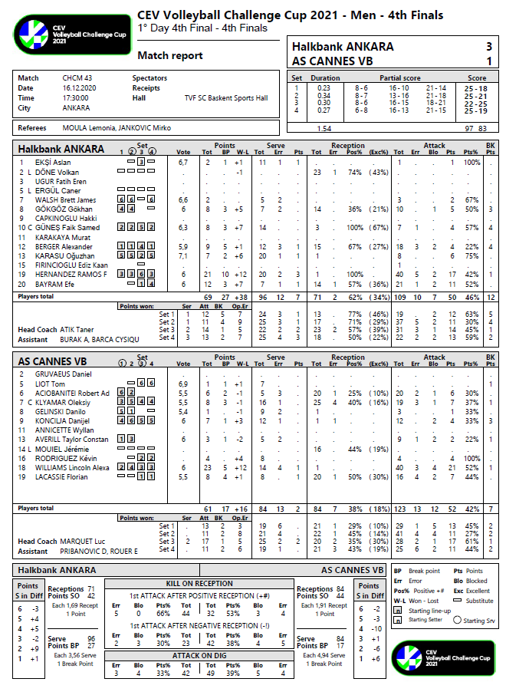
İstatistiksel Oyun Analizi Örneği

Slide 21
Organizasyon veya Ligin Adı
Takımların İsmi ve Maç Skoru
Maçın Tarihi Saati, Oynandığı Şehir ve Salon Bilgileri
Maçın Hakemleri
Setler
Sayılar 8 e 16 ya ve 21 e Ulaştığında Takımların Skorları
Setlerin Bitiş Skorları
Setlerin Süreleri

Slide 22
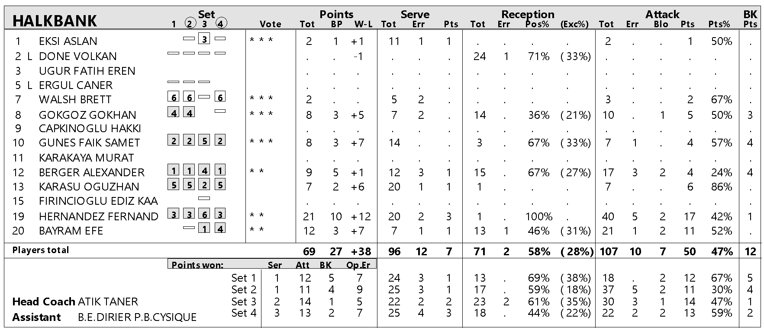
Yuvarlak içine alınmış Sayılarda Takım Sete Servis Atarak Başlamıştır.
Oyuncuların İsimlerinin Bulunduğu Alan
Setlere Başlama Pozisyonlarını Gösterir. - Çizgi işareti Belirtilen Sette Oyuncunun Oyuna Girildiğini Gösterir. (Pasör Beyaz Kutucuk Olarak Belirtilir.)

Slide 23
Yuvarlak İçine Alınmış Setlerde Takım Servis Atarak Başlamıştır.
Oyuncuların İsimlerinin ve Forma Numarasının Bulunduğu Alan
Setlere Başlama Pozisyonlarını Gösterir. - Çizgi; Belirtilen Sette Oyuncunun Oyuna Girildiğini Gösterir. (Pasör Beyaz Olarak Belirtilir.)

Slide 24
Takıma Kazandırılan Toplam Sayı
Toplam Alınan ve Kaybedilen Sayılar
Side-Out Dışındaki Takıma Kazandırılan Sayı
(Servis, Blok, Atak)

Slide 25
Toplam Atılan Servis
Servisten Alınan Sayı
Serviste Yapılan Hata

Slide 26
Toplam Atılan Servis
Mükemmel Karşılama Yüzdesini Gösterir.
Serviste Yapılan Hata
Pozitif Karşılama Yüzdesini Gösterir.
# ve + Karşılama Yüzdelerinin Toplamını Gösterir

Slide 27
Toplam Yapılan Atak
Bloktan Alınan Sayıyı Gösterir
Atakta Yapılan Hata
Oyuncunun Kaç Tane Blok Yediğini Gösterir
Alınan Atak Sayısı ve Yüzdesini Gösterir

Slide 28
Setlere Göre Takımın Toplam İstatistikleri

Slide 29
Side-Out Yapan Takımın Kaç Servis Karşılama da 1 Sayı Kazanıldığını Gösterir
Pasör Pozisyonlarına Göre Alınan ve Kaybedilen Sayılar
Break Point Oynayan Takımın Kaç Serviste 1 Sayı Kazandığını Gösterir

Slide 30
Pozitif Karşılamadan Sonra Takımların Yaptığı Ataklar
Negatif Karşılamadan Sonra Takımların Yaptığı Ataklar
Defanstan Sonra Takımların Yaptığı Ataklar
Toplam Atak Sayısı
Ataktan Alınan Sayıların Yüzdesi
Bloklanan Atak Sayısı
Atakta Yapılan Hatanın Sayısı

Slide 32
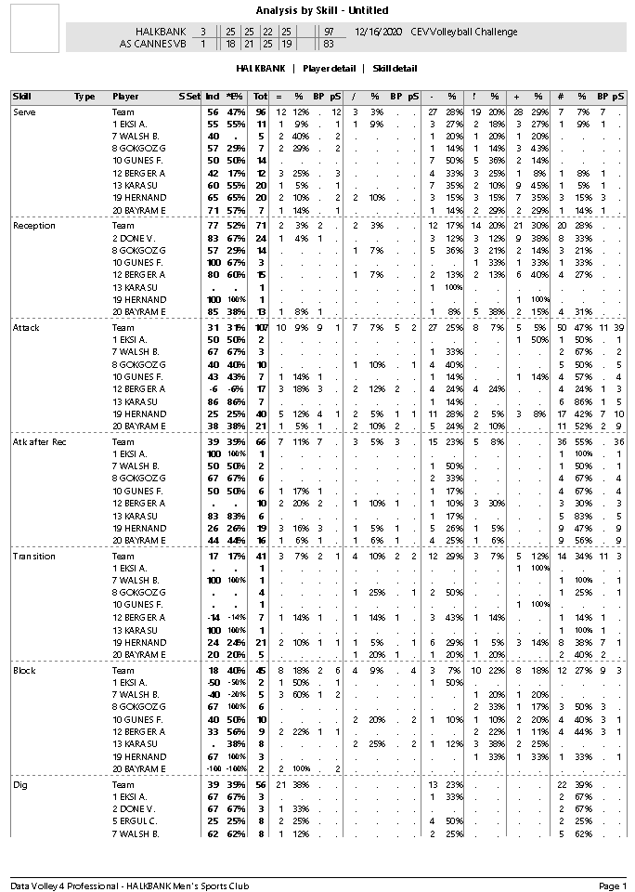
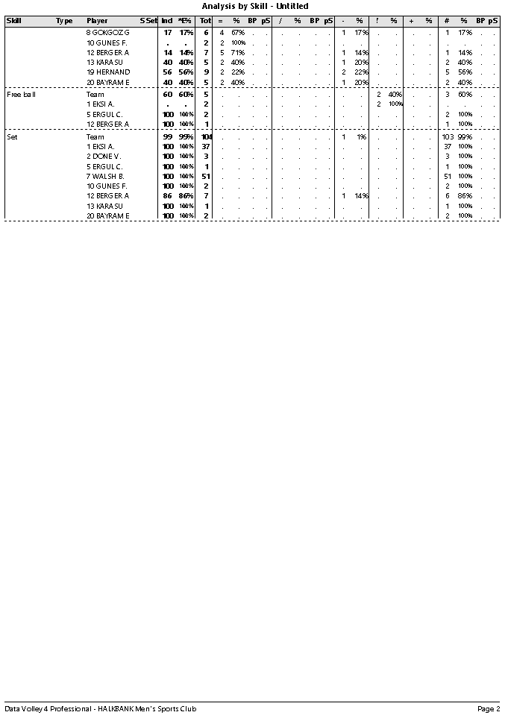
İstatistiksel Oyun Analizi Örneği

Slide 33
Skill
Servis
Servis Karşılama
Atak
Servis Karşılamadan Sonra Yapılan Atak
Defanstan Sonra Yapılan Atak
Blok
Defans
Avantaj Top
Pas

Slide 34
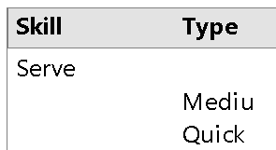
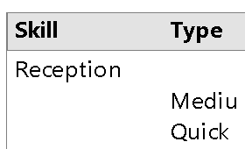
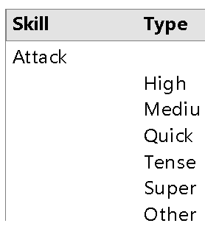
Type – Tip
Servis: Smaç Servis ve Float Servisi kodlara göre ayırmamıza yarar.
Servis Karşılama: Smaç Servis ve Float Servis karşılamalarını ayırmamıza yarar
Atak: Hızlı, Normal ve Yüksek topa yapılan atakların detayını görmemize yarar.
Servis
Medium: Float Servis
Quick: Smaç Servis
Servis Karşılama
Medium: Float Servis Karşılama
Quick: Smaç Servis Karşılama
Atak
High: Yüksek Top
Super: Normal Top
Quick: Hızlı Top

Slide 35
Player
Oyuncu İsimleri ve Fomra Numaralarını Gösterir

Slide 36
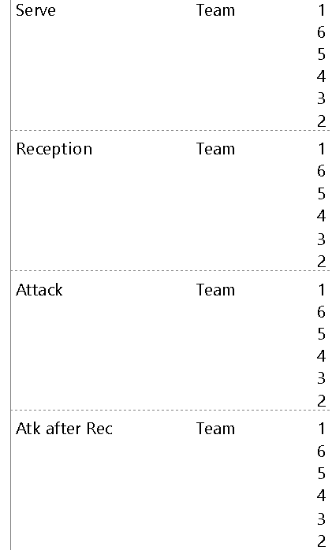
S
Pasör Pozisyonlarına Göre Skill Detay Görmemize Yarar

Slide 37
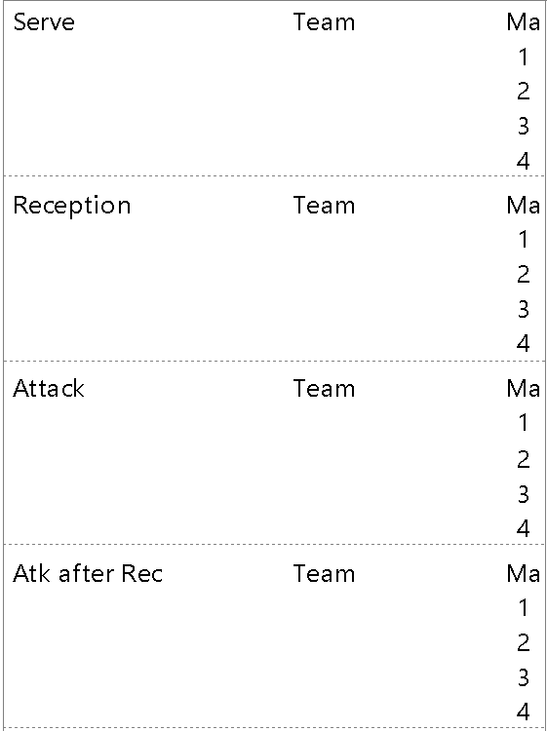
Set
Setlere Göre Skill Detail
Almamıza Yarar

Slide 38
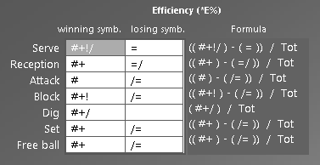
*E% (Efficiency)

Slide 39
Müsabaka ve Antrenman Analizinde Kullanılan Programlar
-Datavolley
-VolleyStation
-TieBreakTech
-VolleyStudio
-vs…

Slide 40
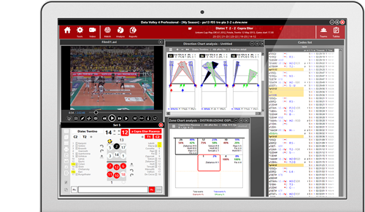
Datavolley

Slide 41
VolleyStation

Slide 42
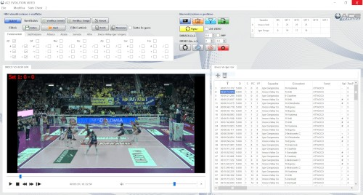
Tie Break

Slide 43
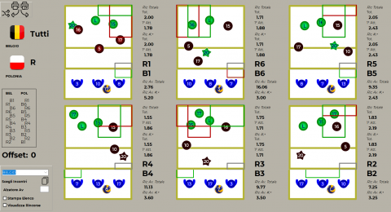
VolleyStudio

Slide 45
AYARLAR
HOME TUŞU
VİDEO
Teams
TAKIM EKLEME ÇIKARM A &
Oyuncu ekleme çıkarma
Sezon Bilgisi
Yeni bir maç veya antrenman başlatma

Slide 46
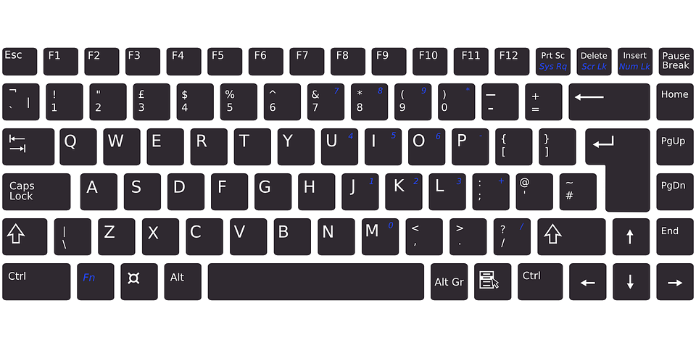
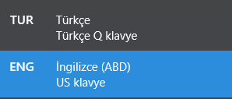
SEMBOLLERİN KLAVYE ÜZERİNDE YERLEŞİMİ
!
/
a
+
#
-
=
<
>
.

Slide 47
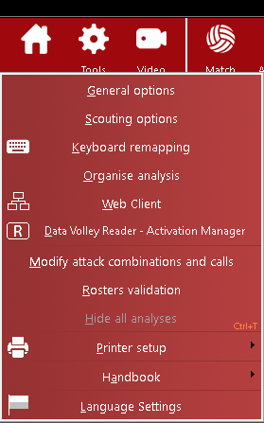
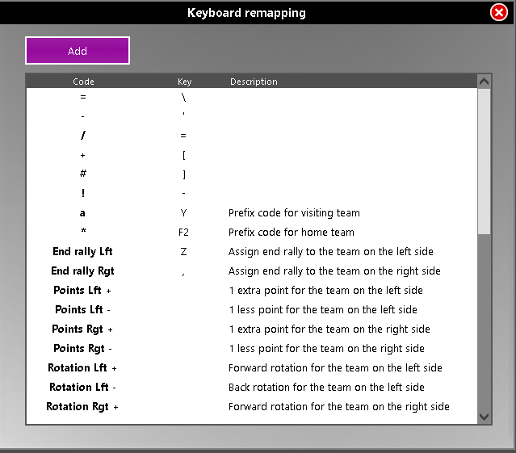
Klavye Ayarları

Slide 48
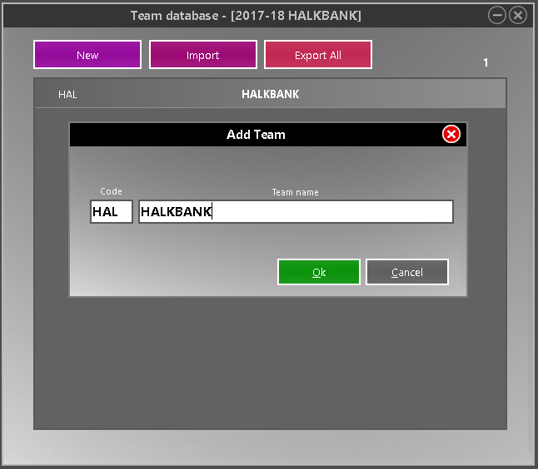
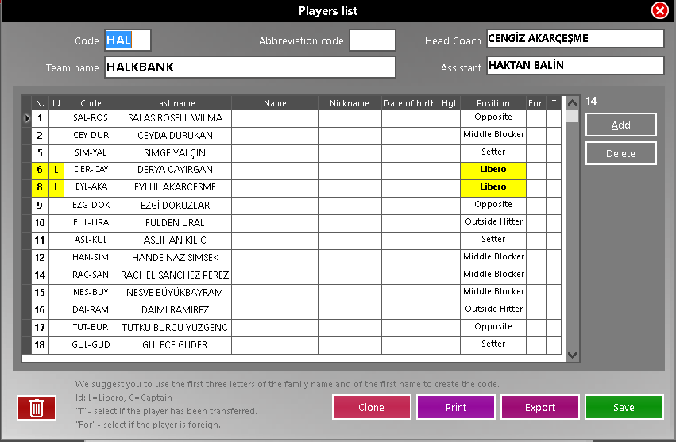
Takım Listesi Oluşturma
HOME TUŞU – Her zaman programın arayüzüne döner

Slide 49
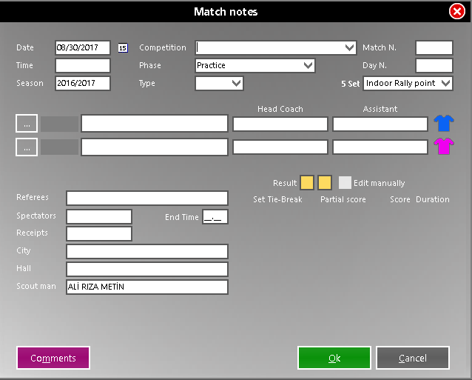
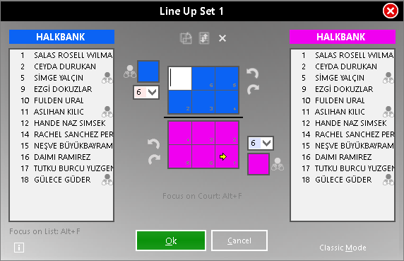
Maç Nasıl Başlatılır ?

Slide 50
Kısaltmalar ve Anlamları
* | a
Ev sahibi takım | Rakip takım
(Q)
Smaç servis
S | R | A | B | D | E | F
SERVİS Serve | KARŞILAMA Reception | ATAK Attack | BLOK Block | DEFANS Dig | PAS sEt | AVANTAJ TOP Free ball
(M)
Jump float servis
(T)
Tenis
servis
(H)
Hard spike
(P)
Avuç içi – spin plase
(T)
Parmak plase

Slide 51
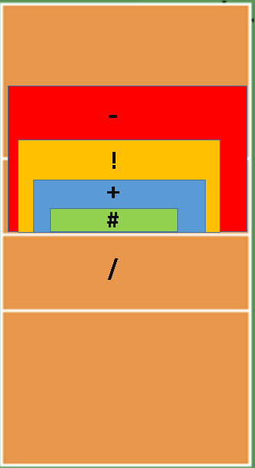
SERVİS-SERVİS KARŞILAMA
1
6
5
Servis ve Servis Karşılama Nasıl Yazılır
a10SM15.18#
a – Rakip takım (ev sahibi takım için sembol kullanılmaz)
10 – Servis atan oyuncunun forma numarası
SM – Servisin kodu ( SQ , ST , SM )
15 – Servisin atıldığı ve karşılandığı yönü gösterir
18 – Servisi karşılayan oyuncunun numarası
. - Bağlaç ( servis ve karşılamayı bağlar)
# - Karşılamanın değeri
2
3
4
5
6
1

Slide 52
SERVİS KARŞILAMADAKİ DEĞERLER
SEMBOL | KARŞILAMA DEĞERLERİ
# | MÜKEMMEL KARŞILAMA
+ | POZİTİF KARŞILAMA
! | NÖTR KARŞILAMA
- | NAGATİF KARŞILAMA
/ | ATAK YAPILAMAYAN KARŞILAMA
= | SAYI VERİLEN KARŞILAMA
SEMBOL | AÇIKLAMALARI
# | PASÖR BÖLGESİNE İSTENİLEN YÜKSEKLİKTE GELEN KARŞILAMA
+ | # BÖLGESİNİN DIŞINDA 3 METRENİN İÇERİSİNDEKİ YÜKSEK KARŞILAMA
! | ÜÇ METREÇİZGİSİNİN ÜZERİNDEKİ YÜKSEK KARŞIMA
- | #,+ ve ! KARŞILAMANIN DIŞINDA VE PASÖRÜN MANŞETLE PAS ATMASINI GEREKTİRECEK KARŞILAMA
/ | KARŞILANAN TOPUN RAKİP SAHAYA DİREK GEÇMESİ VEYA 3. PAS OLARAK ATILMAK ZORUNDA KALINMASI
= | KARŞILAMADA DİREK SAYI VERİLMESİ
+
#

Slide 53
SERVİS KARŞILAMA (RECEPTİON)
(R)

Slide 54
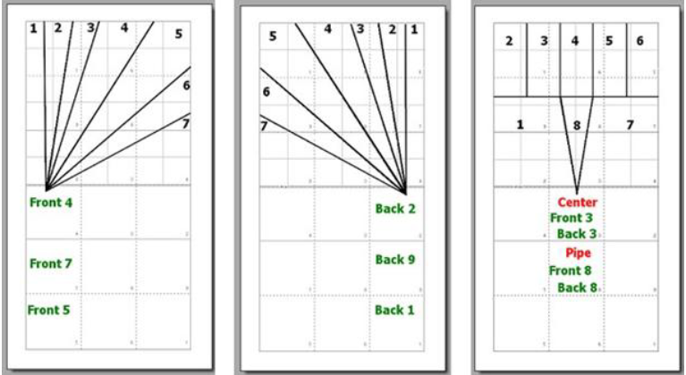
ATAK YÖNÜ

Slide 55
ATAK KODLARI
3 NUMARA ATAKLARI
X1 – Kısa
X2 – Ense
XC – Yüksek
X7 – Kurşun
XF – Tek ayak
2 NUMARA ATAKLARI
X6 – Hızlı hücum
V6 – Yüksek hücum
X4 – Ense üstü
4 NUMARA ATAKLARI
X5 – Hızlı
V5 – Yüksek
X9 – Kısa üstü
PASÖR & PENALTI
PP – Pasör plasesi
PR – Penaltı
P2 – Defansa vurulan penaltı
1 NUMARA ATAKLARI
X8 – Hızlı
V8 – Yüksek
6 NUMARA ATAKLARI
XP – Hızlı
VP – Yüksek
XB – 6-1 Arası hızlı
XR – 6-5 Arası

Slide 56
ATAK
BLOK
Atak Nasıl Tutulur
a10X51
a – Rakip takım (ev sahibi takım için sembol kullanılmaz)
10 – Atak yapan oyuncunun forma numarası
X5 – Atak kodu
1 – Atağın yapıldığı bölge
Atak için kullanılan semboller
# Ataktan alınan sayı
= Atak hatası
Blok Nasıl Tutulur
a10X51.18!
. Bağlaç (atak blok ve defansı nokta ile bağlanır)
18 – Blokdaki oyuncunun forma numarası
Blok için kullanılan semboller
# Blok sayısı
+ Pozitif blok (sembol olarak yazılmaz)
! Dublajdan çıkarılan blok
/ Blokta file hatası
= Blokout için kullanılır

Slide 57
Becerilerin Sınıflandırılması ve Değerlendirilmesi
AVANTAJ TOP (FREE BALL) (F)

Slide 58
AVANTAJ TOP (FREE BALL) (F)
Mükemmel (#): Yeterli yükseklikte tam olarak pasör bölgesine alınan avantaj top.
Pozitif (+): 3 m. içerisine alınan birden fazla pas türünün kullanılabildiği fakat her kombinasyonun gerçekleştirilemediği avantaj top.
Ünlem (!): 3 m. Üzerine alınan pasörün pasörün parmak pas ile pas dağılımı yapabileceği manşet karşılamaları
Negatif (-): Sadece zorunlu olarak tek bir bölgeden tek bir çeşit pasın oynanabildiği avantaj top.
Penaltı (/): Topa temas eden ilk oyuncudan sonra topun direkt karşı sahaya gitmesi.
Hata (=): Topa temas eden ilk oyuncudan sonra topun oyunda tutulamaması.

Slide 59
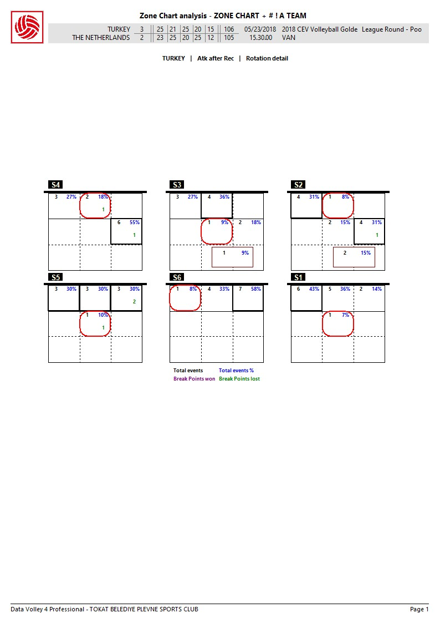
Pas Dağılımı(Zone Chart) Değerlendirmesi

Slide 60
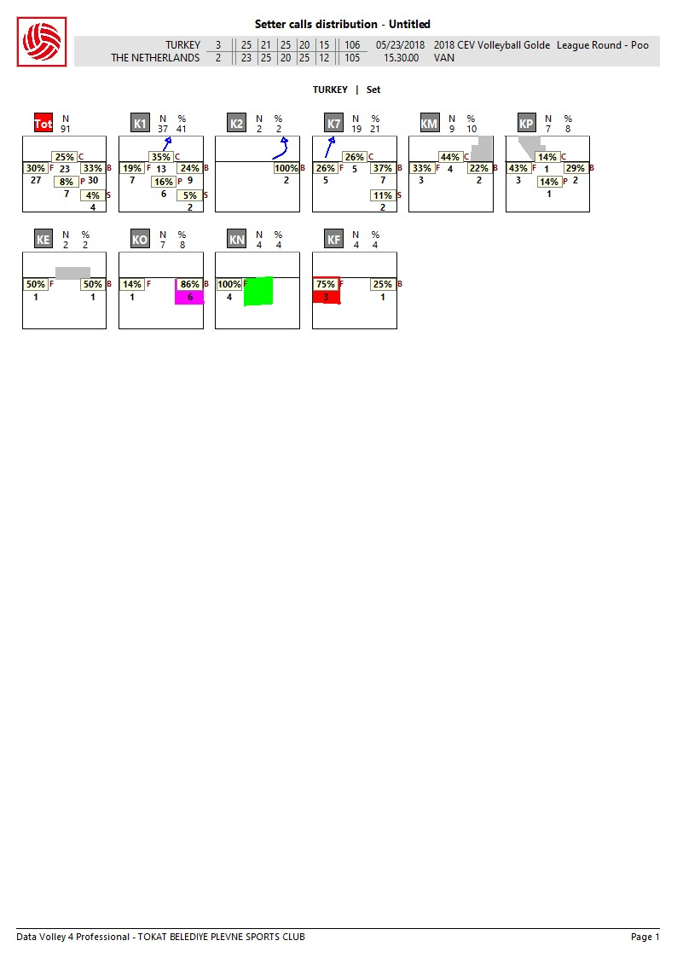
Pasör Çağrımları (Setter Call) Değerlendirmesi

Slide 61
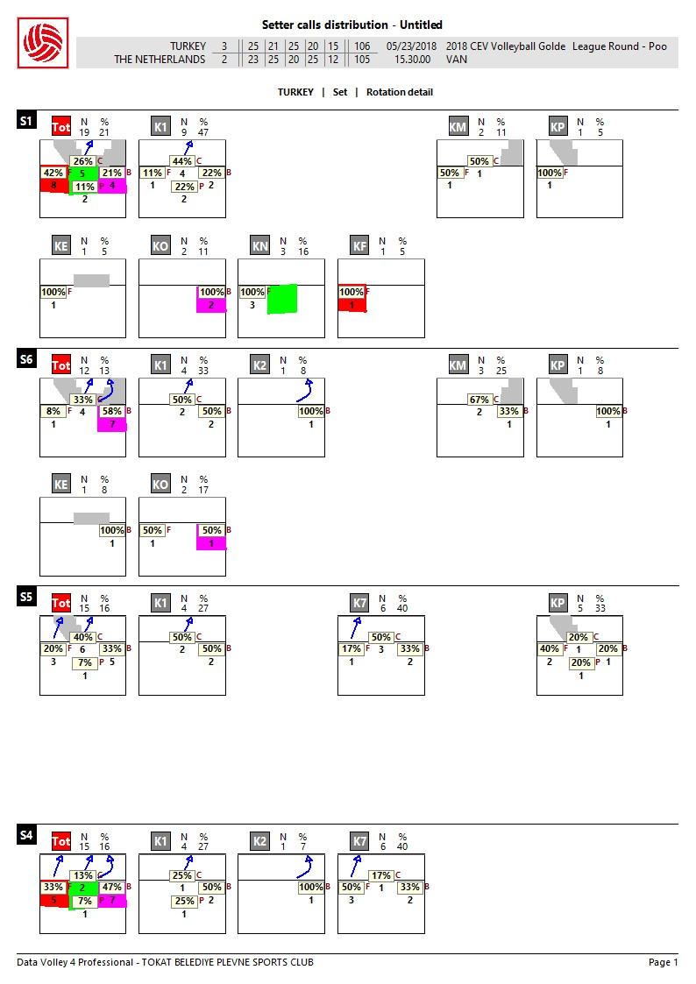
Pasör Çağrımları (Setter Call) Değerlendirmesi

Slide 62
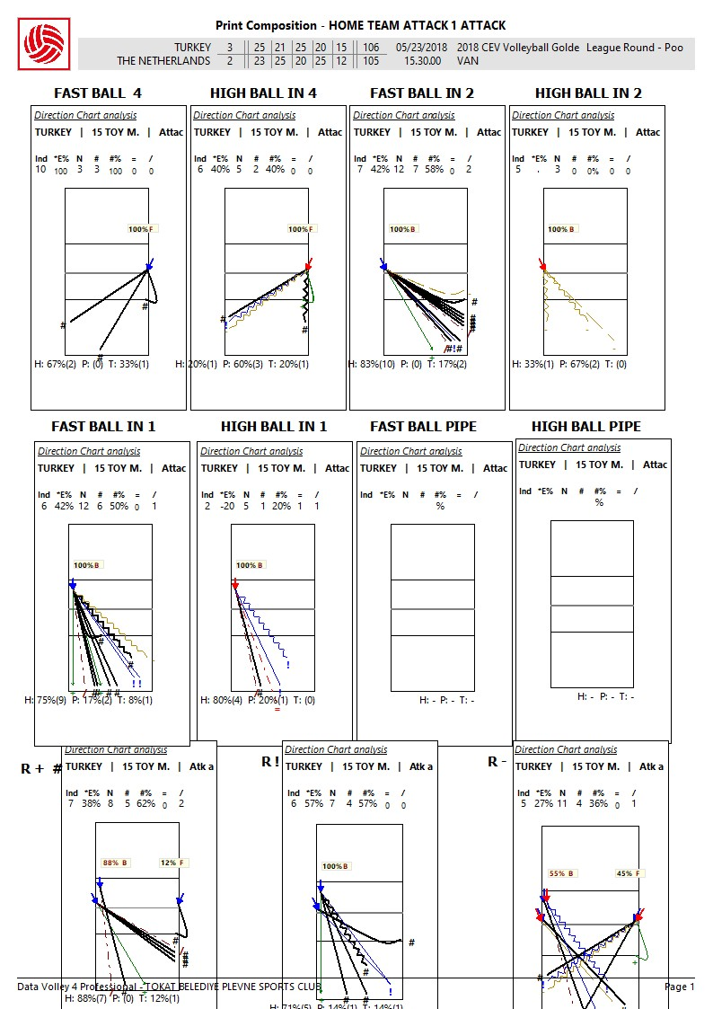
Atak Yönleri Değerlendirmesi

Slide 63
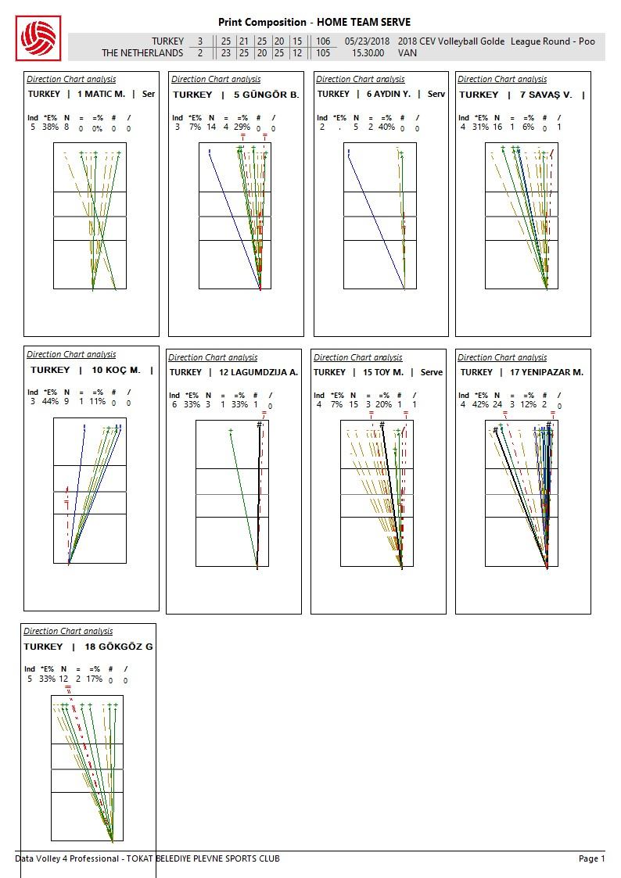
Servis Yönleri Değerlendirmesi

Slide 64
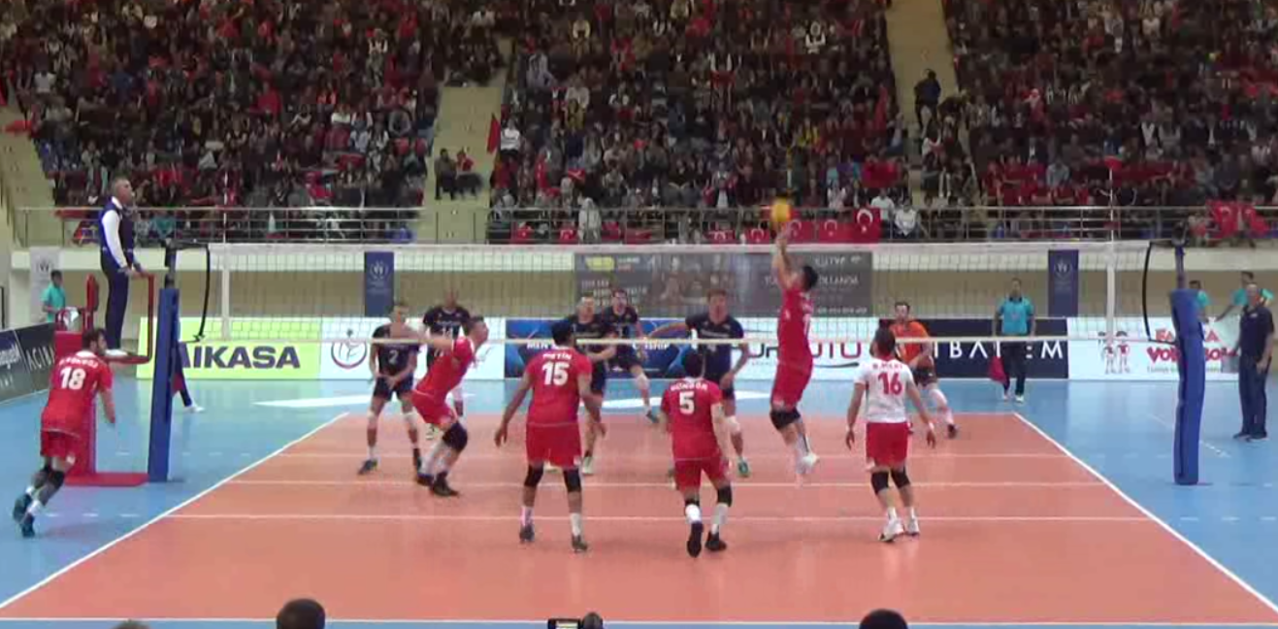
Blok Değerlendirmesi

Slide 65
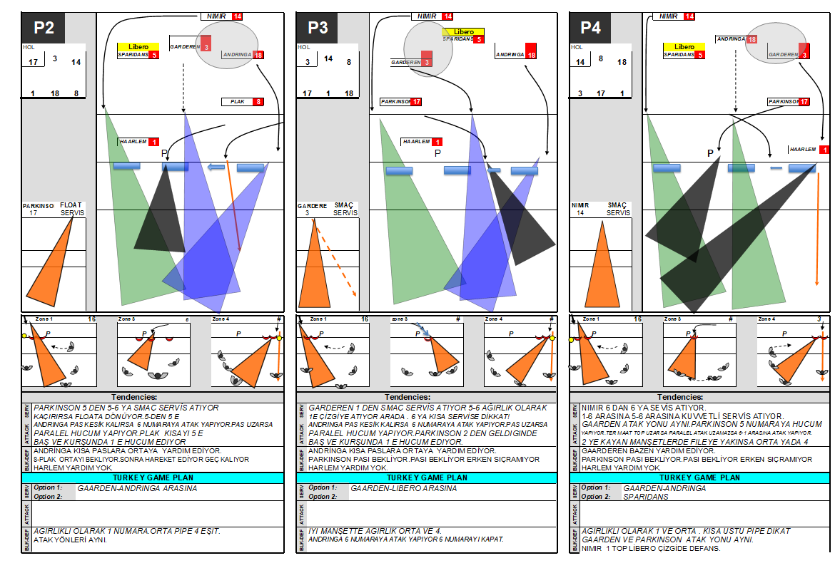
Maç Planlaması

Slide 66
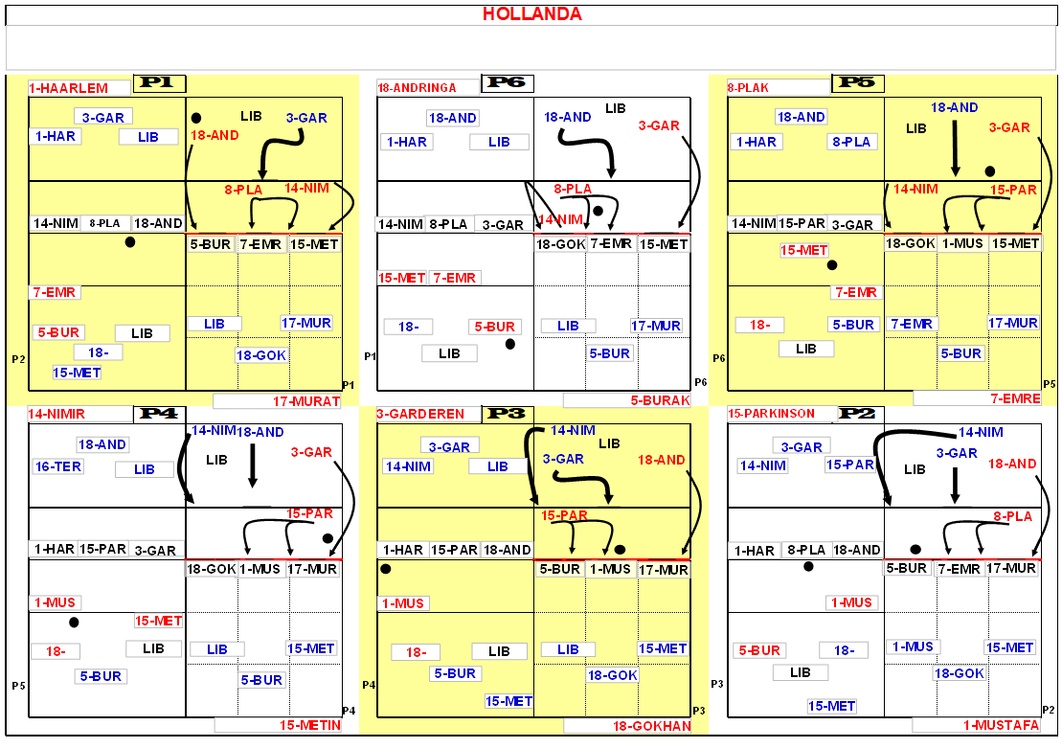
Maç Planlaması

Slide 67
Taktik Uygulamalar
-SERVİS
-SERVİS KARŞILAMA
-ATAK
-PAS DAĞILIMI
-BLOK

Slide 68
Antrenman Analizi
-Takımların oyuncularının performanlarını takip etmeleri ve geri bildirim sağlamaları için kullanılmaktadır.

Slide 69
TEŞEKKÜRLER

